Slide 1
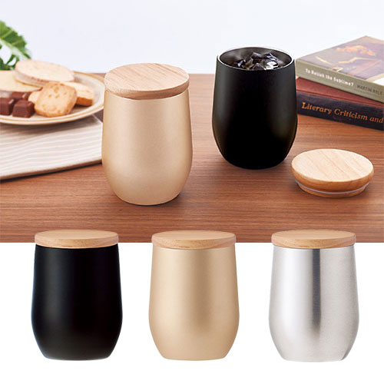
【提案書】
ウッドキャップ・ラウンドタンブラー
特徴
ウッドキャップ付きのおしゃれなステンレスタンブラー。真空2重構造で、中身の温度をしっかり維持します。本体とキャップに名入れができるので、物販品やノベルティグッズにおススメです。
商品写
納期
納期スペース
仕様
カラー展開：シルバー、シャンパンゴールド、マットブラック
素材：ステンレス、天然木、シリコーンゴム
サイズ：縦87×横87×高118mm
包装：箱入
お見積
お見積りスペース

